Slide 1

Informação e Técnicas para Apoio a Transtornos

Slide 2

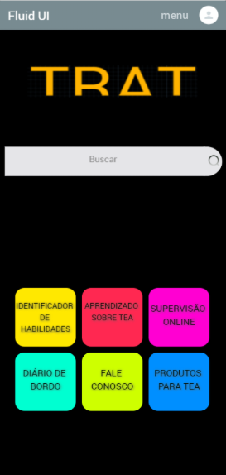

Info T.A.T
Informação e Técnicas para Apoio a Transtornos
Técnicas,
Recursos e
Apoio a
Transtornos

Slide 3
Origem Projeto
Familiares e amigos que trabalham na área do transtorno do desenvolvimento.
Relacionamento com amigos que possuem familiares com o transtorno do espectro autista.
Frases frases frases
Info T.A.T

Slide 4
Problema
Os pais podem sofrer de:
Baixa autoestima;
Sentimentos de culpa;
Perda de confiança no futuro;
Stress conjugal;
Crises de ansiedade
Pânico;
Dificuldade de acesso à informação.
Info T.A.T

Slide 5
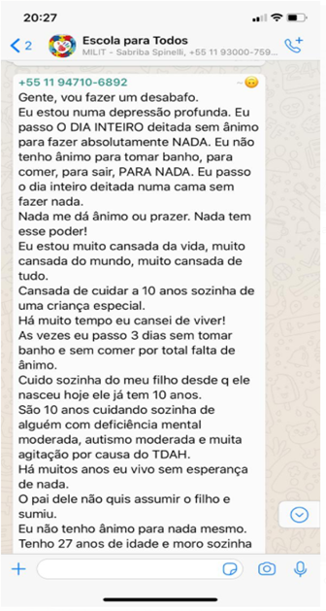
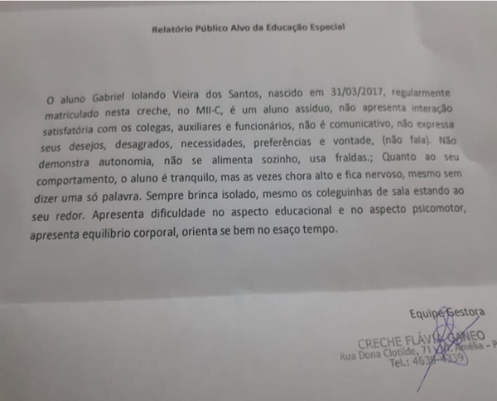

Como tudo começa
Como fica….
Info T.A.T

Slide 6
Ideia
Criar um ecossistema de informações sobre transtorno.
Plataforma mobile de serviço que visa apoiar pais de crianças com Transtorno do desenvolvimento.
Info T.A.T

Slide 7
Solução
Um único ambiente com:
Diário de Bordo (Analisar, aperfeiçoar e acompanhar);
Artigos;
Cursos;
Análises de desenvolvimento;
Acompanhamento psicológico;
Área de desabado;
Grupos de pais apoiadores;
E análise comportamental para os pais e crianças.
Info T.A.T

Slide 8
Mercado
Mundo: 1 em cada 160 crianças com TEA.
Brasil: Cerca de 2 milhões de pessoas possui autismo
São Paulo: aproximadamente 407 mil pessoas.
Info T.A.T

Slide 9
Estratégia de entrada
Grupos de WhatsApp;
Hospitais;
Escolas.
Info T.A.T

Slide 10
Concorrência
Minha Rotina Especial (Organização de Rotina)
Chat TEA (Apoio e Comunicação)
Neuro Saber (Curso e artigos sobre transtornos)
Nossos diferenciais:
Visão expandida para tratar do cuidador
Diário de bordo
Apoio de profissionais especializados
Info T.A.T

Slide 11
Modelo de Negócio
Free R$ 0,00
Prime R$ 29,90
Premium R$ 89,90
Patrocínio Empresas Adotando famílias
Info T.A.T

Slide 12
Financeiro
Gastos e despesas no primeiro ano R$ 414.000,00
-Despesa para Criar a Empresa R$ 125.000,00
-Despesa com operação R$ 379.500,00
Primeiro ano R$ 48.844
Segundo ano R$ 5.628 (break even)
terceiro ano R$ 58.335
Quarto ano R$ 123.409
Quinto ano R$ 203.094
Info T.A.T

Slide 13
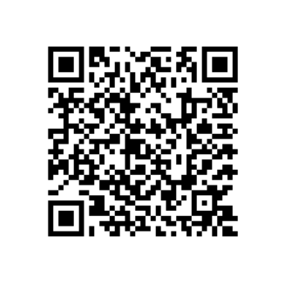

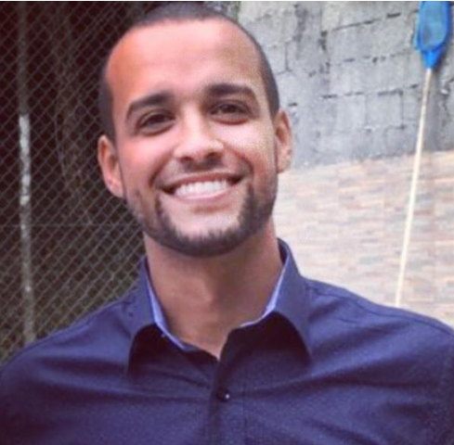
Info T.A.T
Informação e Técnicas para Apoio a Transtornos
Obrigado!
A informação gera conhecimento e o conhecimento gera empoderamento.
Éder Paixão
Engenheiro de dados
Ricardo Reis
Engenheiro de dados

